Slide 1
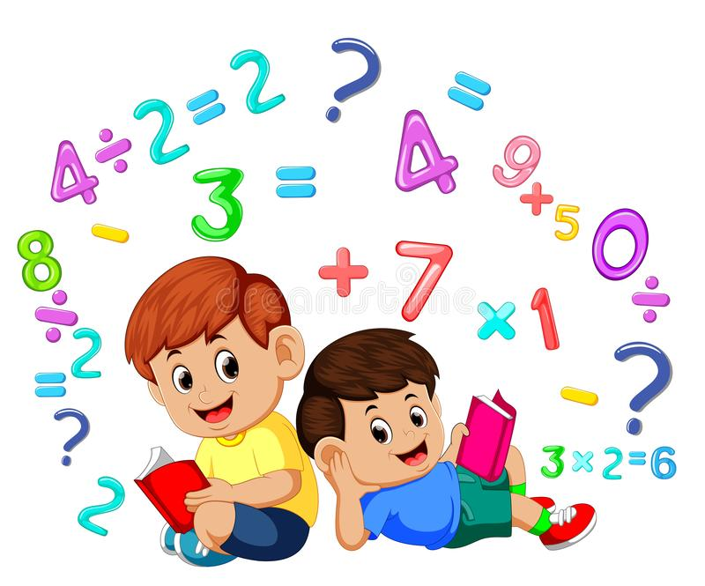
«МАТЕМАТИЧЕСКИЙ ЧЕМОДАНЧИК» КАК СРЕДСТВО ФОРМИРОВАНИЯ ЭЛЕМЕНТАРНЫХ МАТЕМАТИЧЕСКИХ ПРЕДСТАВЛЕНИЙ У ДЕТЕЙ РАЗНОВОЗРАСТНОЙ ГРУППЫ

Slide 3
Занятия математикой развивают человека как личность (память, мышление, являются основой успешной карьеры).

Slide 4
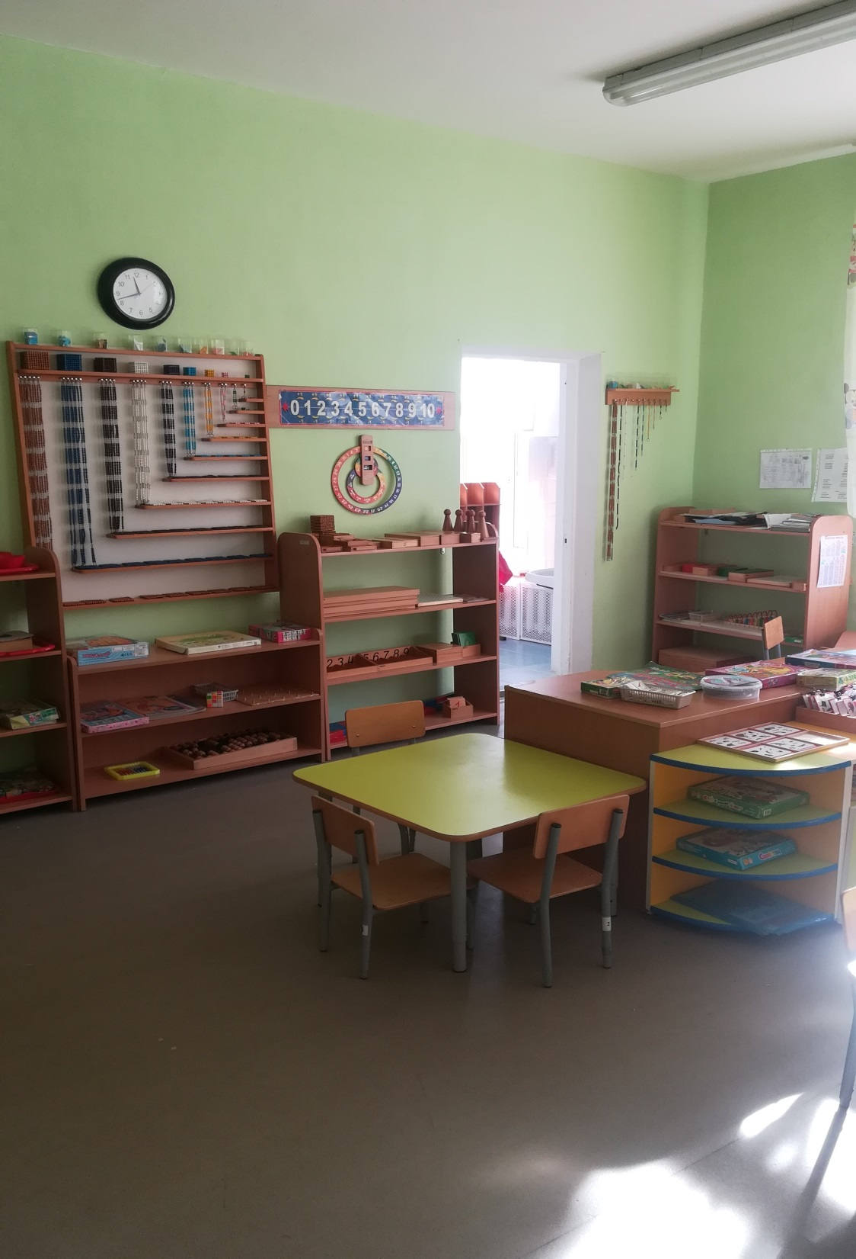
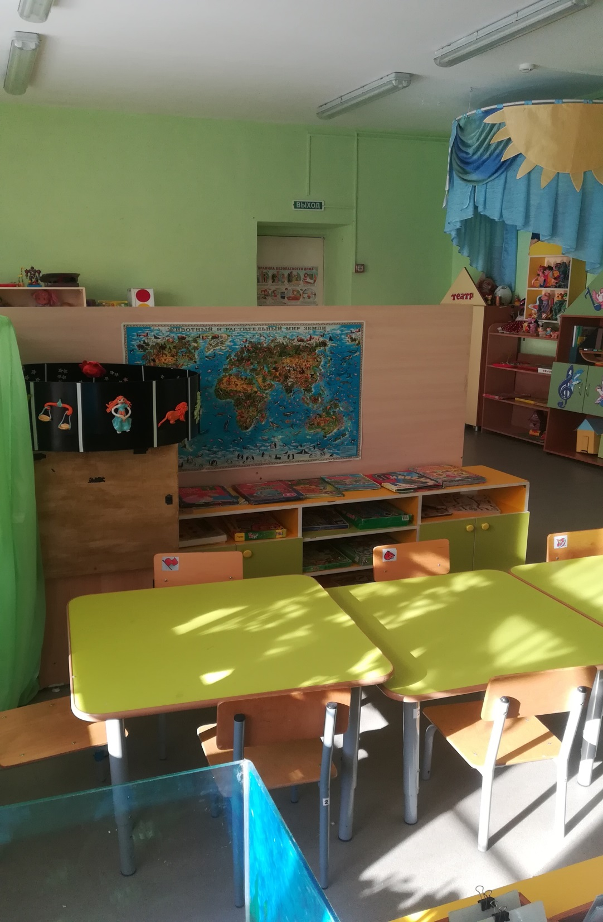

Slide 5
ЦЕЛЬ ПЕДАГОГА РАЗНОВОЗРАСТНОЙ ГРУППЫ:
ЧЕРЕЗ ПОДГОТОВКУ СРЕДЫ И ОРГАНИЗАЦИЮ СВОБОДНОЙ РАБОТЫ ДЕТЕЙ ДАТЬ ОСНОВЫ МАТЕМАТИЧЕСКИХ ЗНАНИЙ В СООТВЕТСТВИИ С ВОЗРАСТНЫМИ ВОЗМОЖНОСТЯМИ И ОСОБЕННОСТЯМИ РАЗВИТИЯ КАЖДОГО РЕБЕНКА.

Slide 6
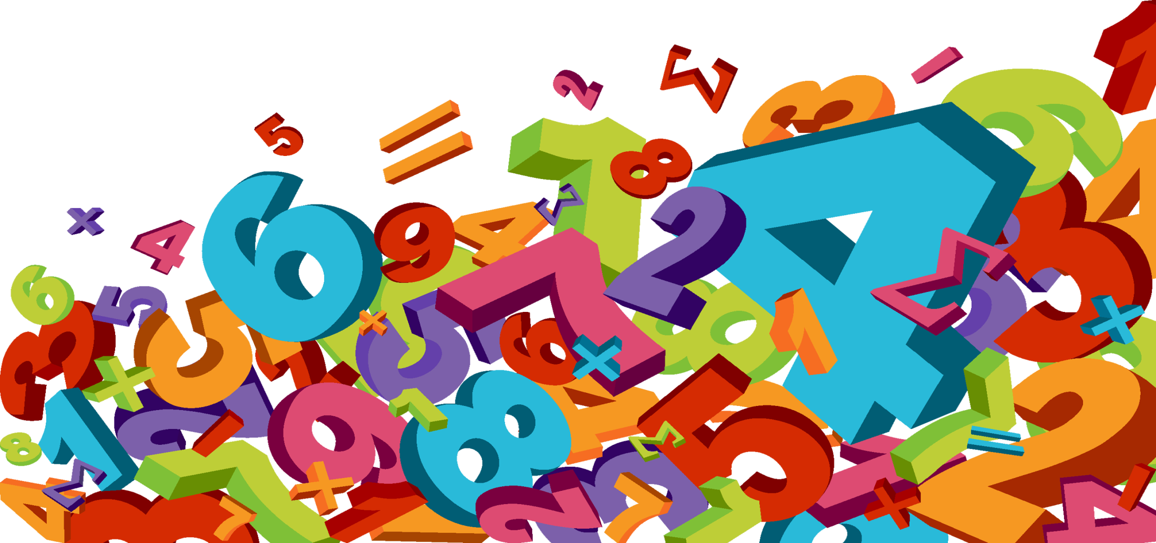
ИГРА – ВЕДУЩАЯ ДЕЯТЕЛЬНОСТЬ ДОШКОЛЬНИКОВ, ПОЭТОМУ ВСЕ ОБУЧЕНИЕ ДОЛЖНО ПРОХОДИТЬ В ИГРОВОЙ ФОРМЕ.

Slide 7
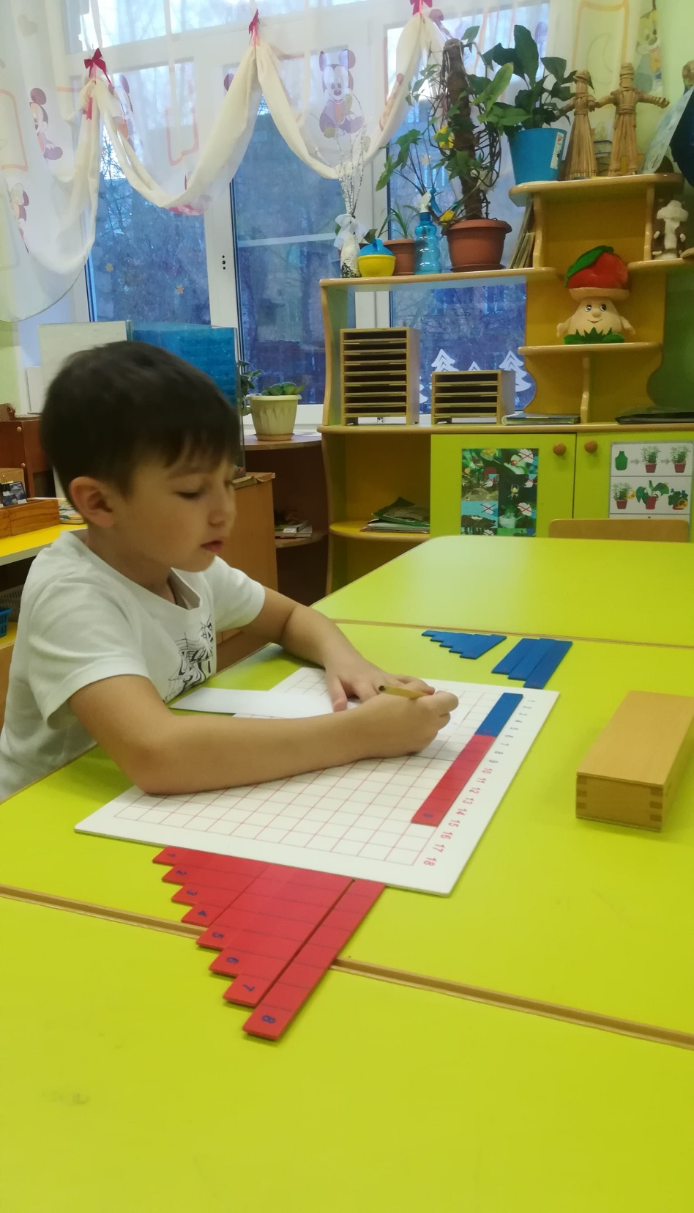
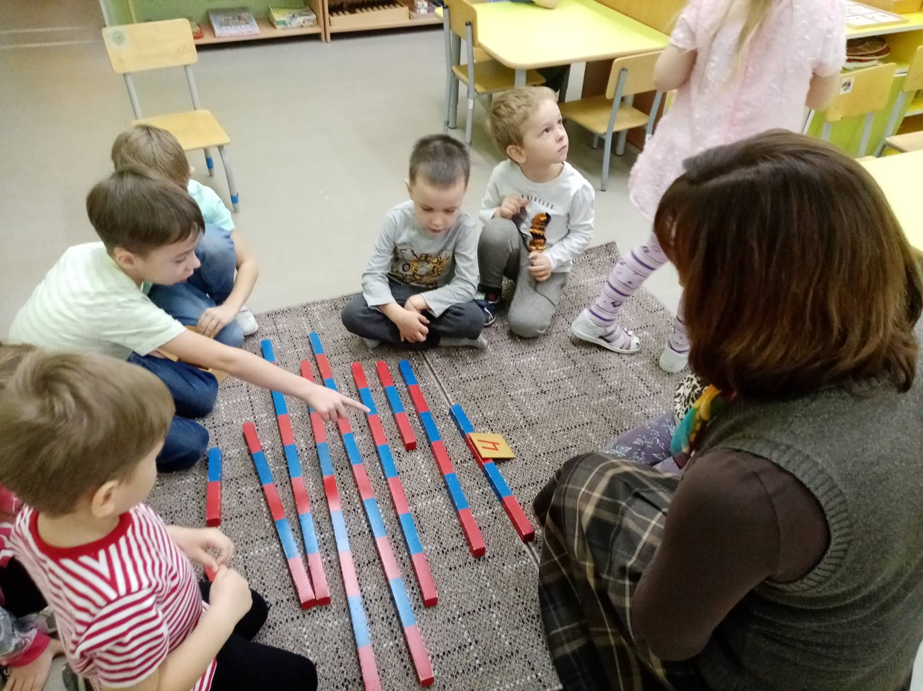
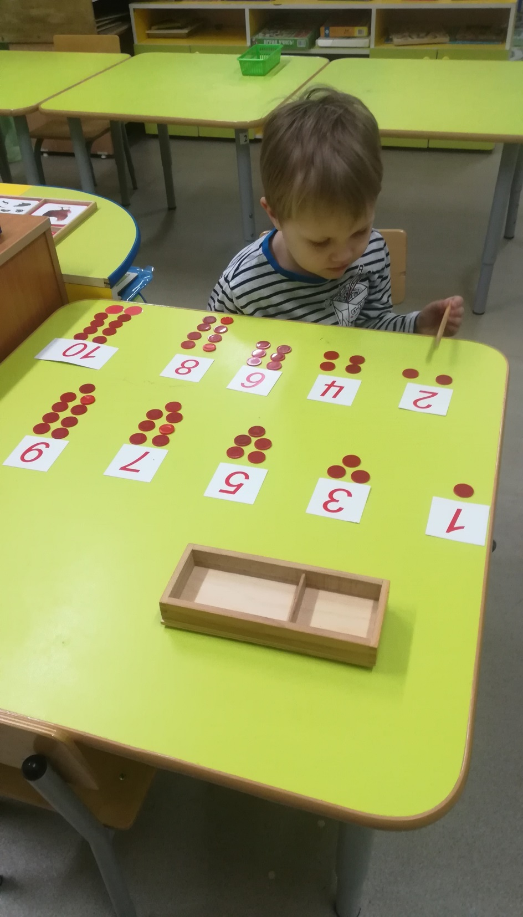

Slide 8
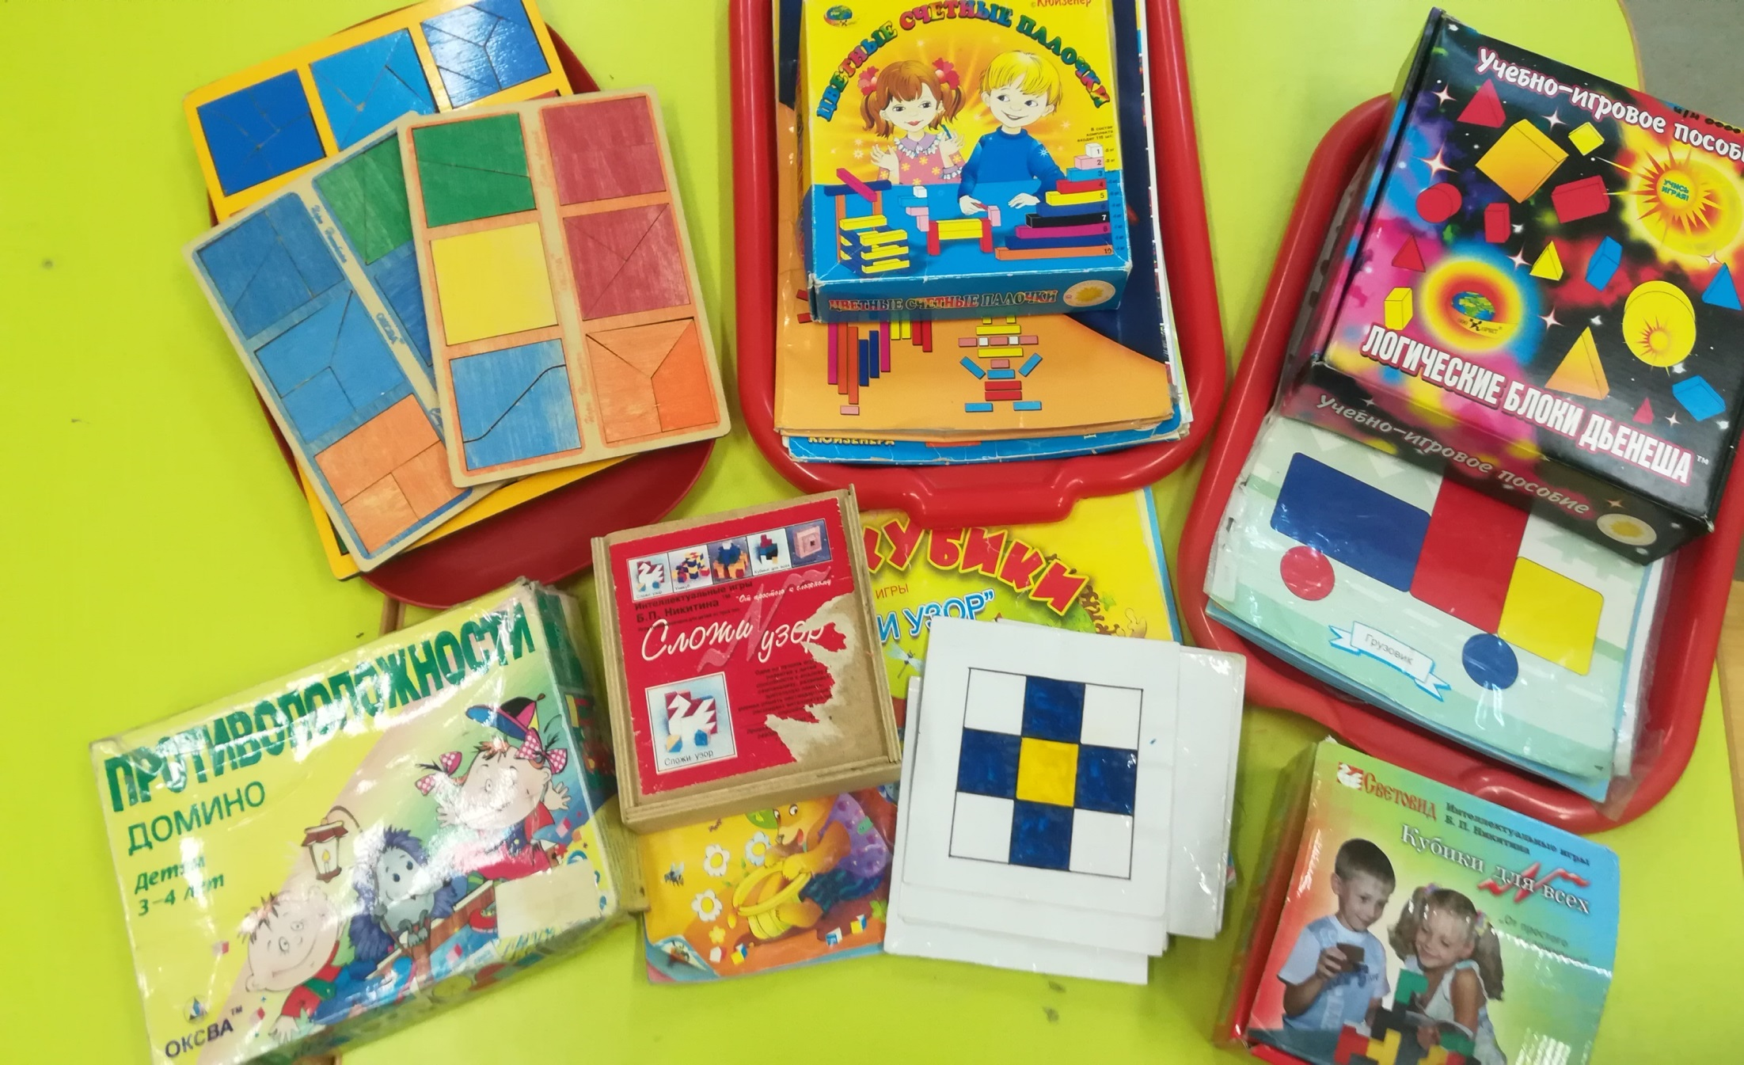
ДИДАКТИЧЕСКИЕ ИГРЫ

Slide 9
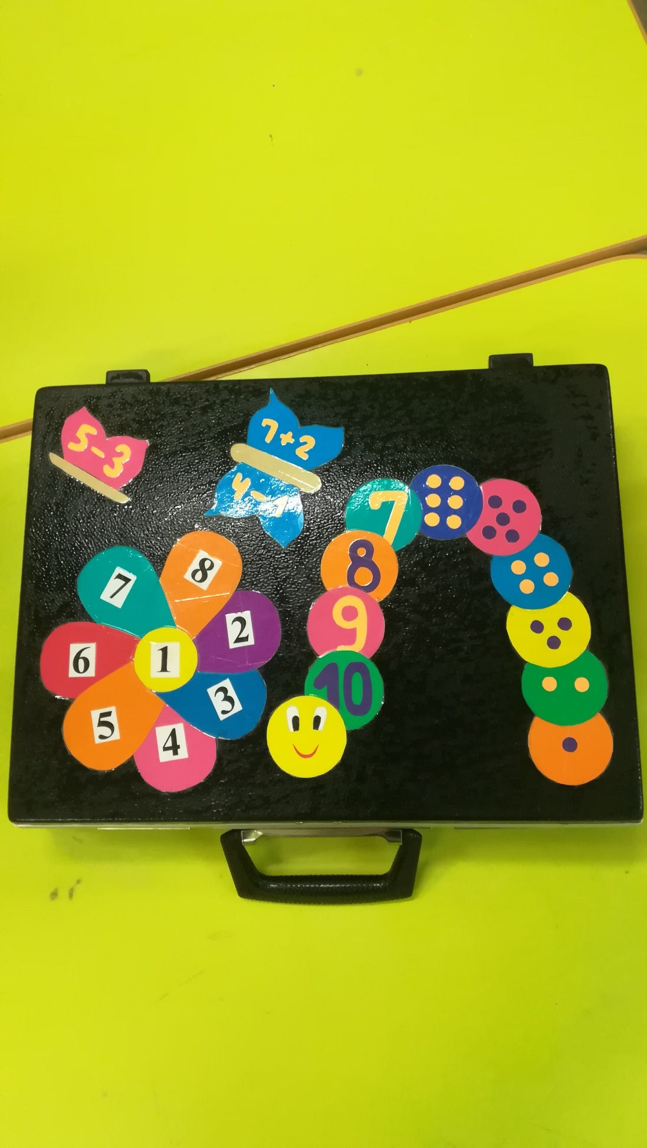
МАТЕМАТИЧЕСКИЙ ЧЕМОДАНЧИК
ЦЕЛЬ: ОСВОЕНИЕ ПЕРВИЧНЫХ МАТЕМАТИЧЕСКИХ ЗНАНИЙ В СООТВЕТСТВИИ С ВОЗРАСТНЫМИ ВОЗМОЖНОСТЯМИ И ОСОБЕННОСТЯМИ РАЗВИТИЯ КАЖДОГО РЕБЕНКА.

Slide 10
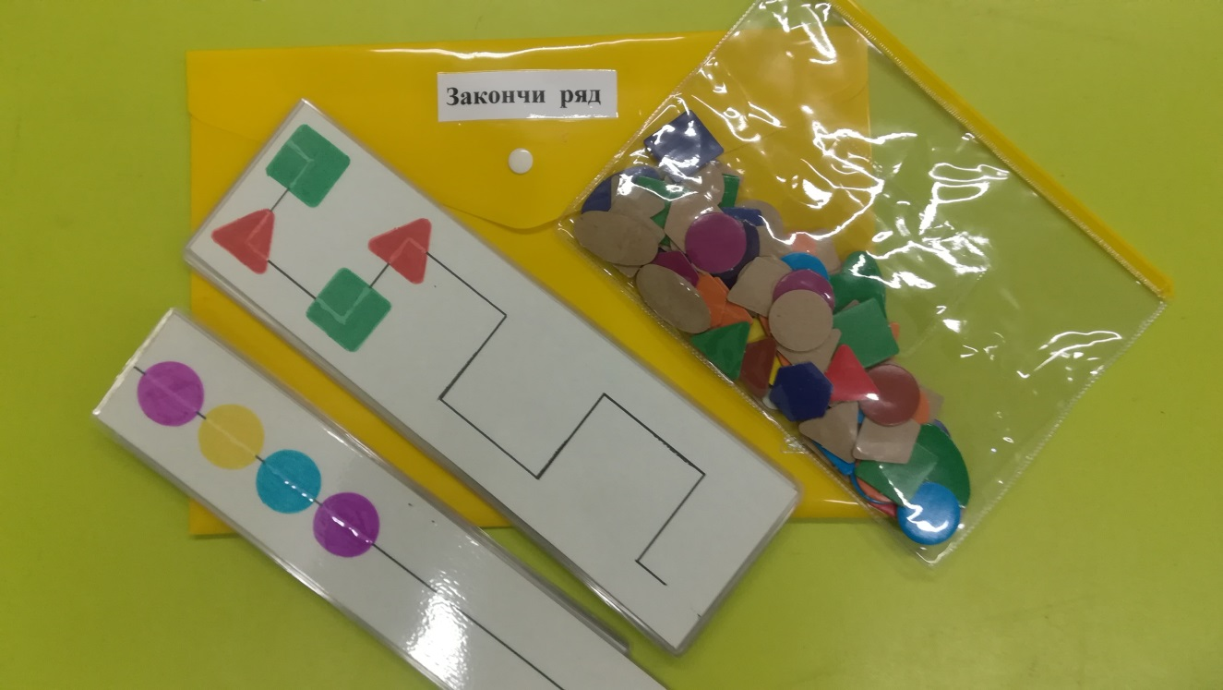
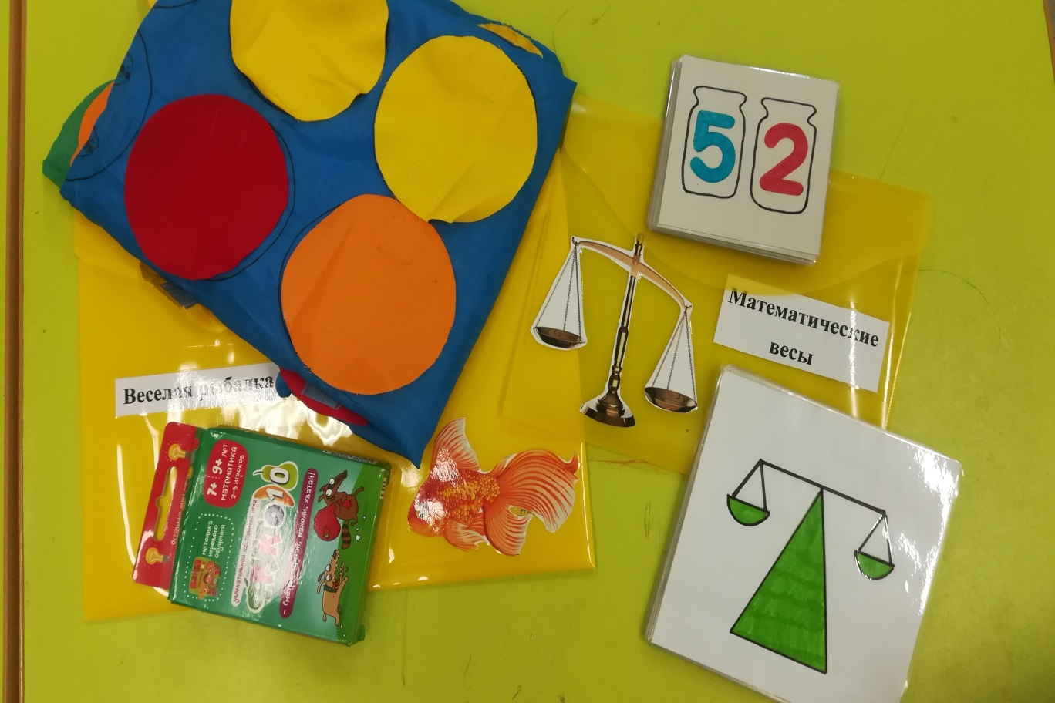
ИГРЫ НА СОСТАВ ЧИСЛА
ИГРЫ НА РАЗВИТИЕ ЛОГИКИ

Slide 11
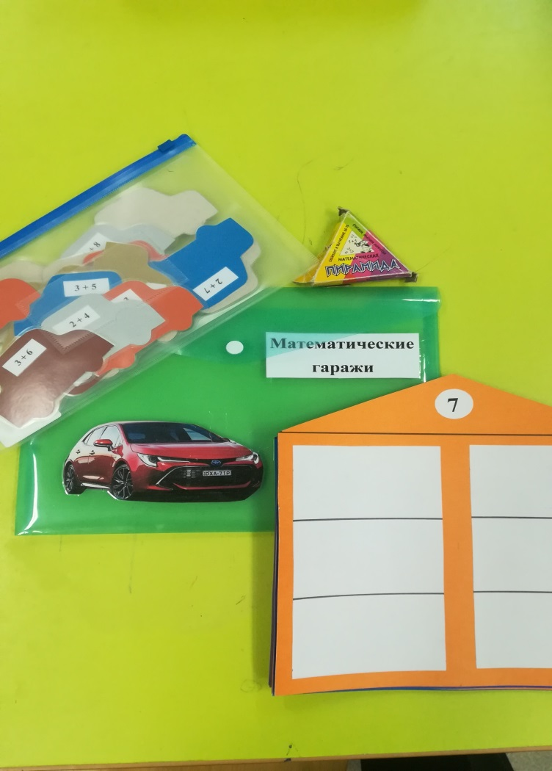
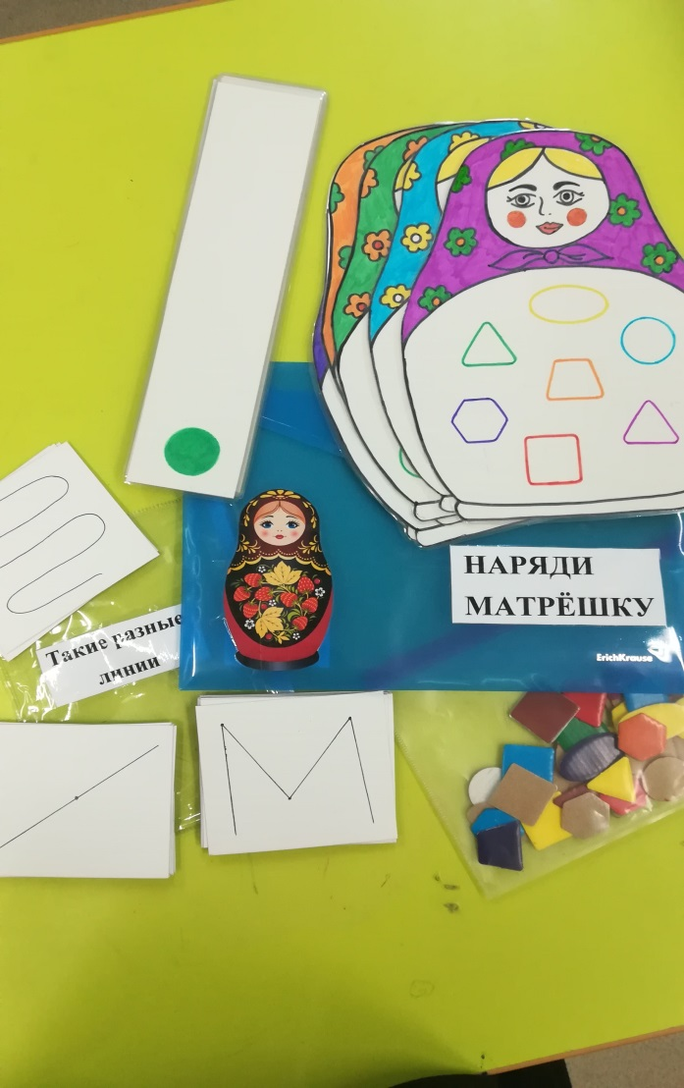
ИГРЫ НА ЗНАКОМСТВО С ГЕОМЕТРИЕЙ
ИГРЫ НА ЗАКРЕПЛЕНИЕ НАВЫКОВ СЧЕТА

Slide 12
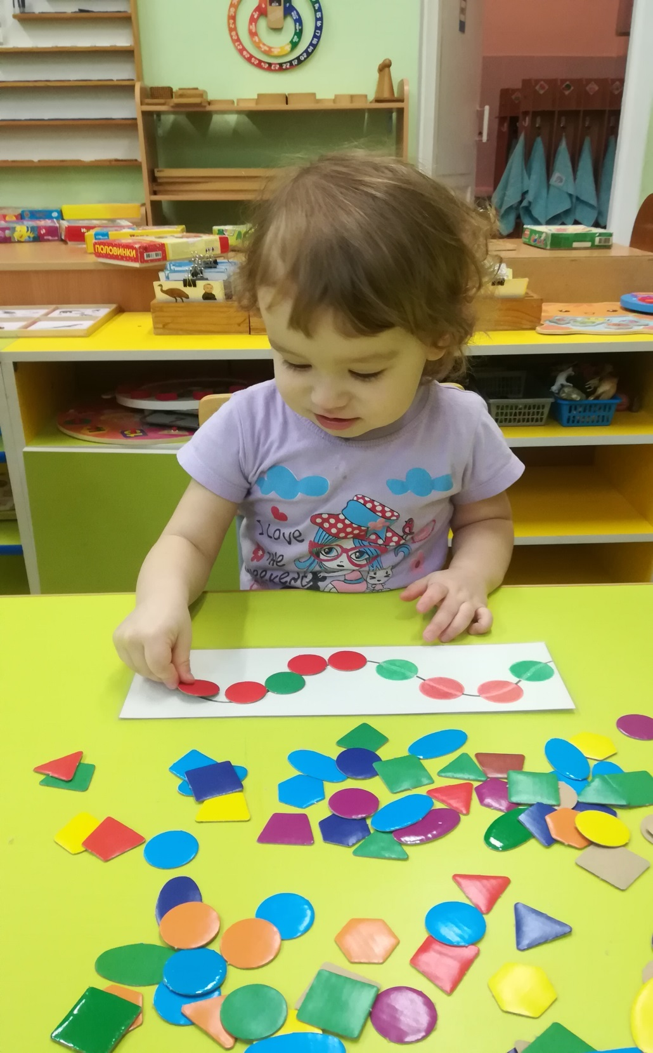
ЗАКОНЧИ РЯД
ЦЕЛЬ ИГРЫ:
РАЗВИТИЕ ЛОГИЧЕСКОГО МЫШЛЕНИЯ, ВНИМАНИЯ, ЗРИТЕЛЬНОГО СОСРЕДОТОЧЕНИЯ.
ЗАДАЧИ:
- РАЗВИВАТЬ УМЕНИЕ
ВИДЕТЬ ШАБЛОН;
УМЕТЬ РАЗЛИЧАТЬ
ГЕОМЕТРИЧЕСКИЕ ФИГУРЫ;
РАЗВИВАТЬ МЕЛКУЮ
МОТОРИКУ.

Slide 13
ИГРЫ НА СОСТАВ ЧИСЛА

Slide 14
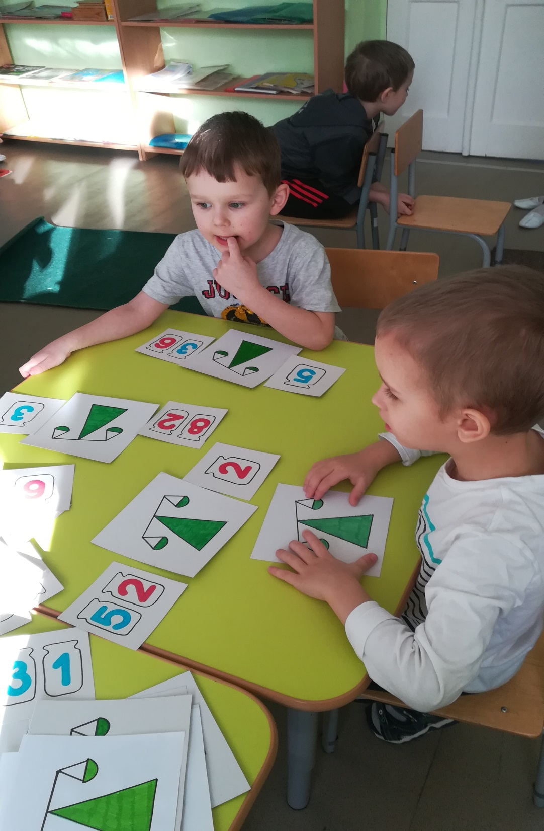
МАТЕМАТИЧЕСКИЕ ВЕСЫ
ЦЕЛЬ:
СОВЕРШЕНСТВОВАНИЕ ЗНАНИЙ О СОСТАВЕ ИЗУЧЕННЫХ ЧИСЕЛ.
ЗАДАЧИ:
ФОРМИРОВАТЬ УМЕНИЕ
ПРЕДСТАВЛЯТЬ ЧИСЛА
В ВИДЕ СУММЫ ДВУХ
СЛАГАЕМЫХ;
- ПОВТОРИТЬ СРАВНЕНИЕ
ЧИСЕЛ.

Slide 15
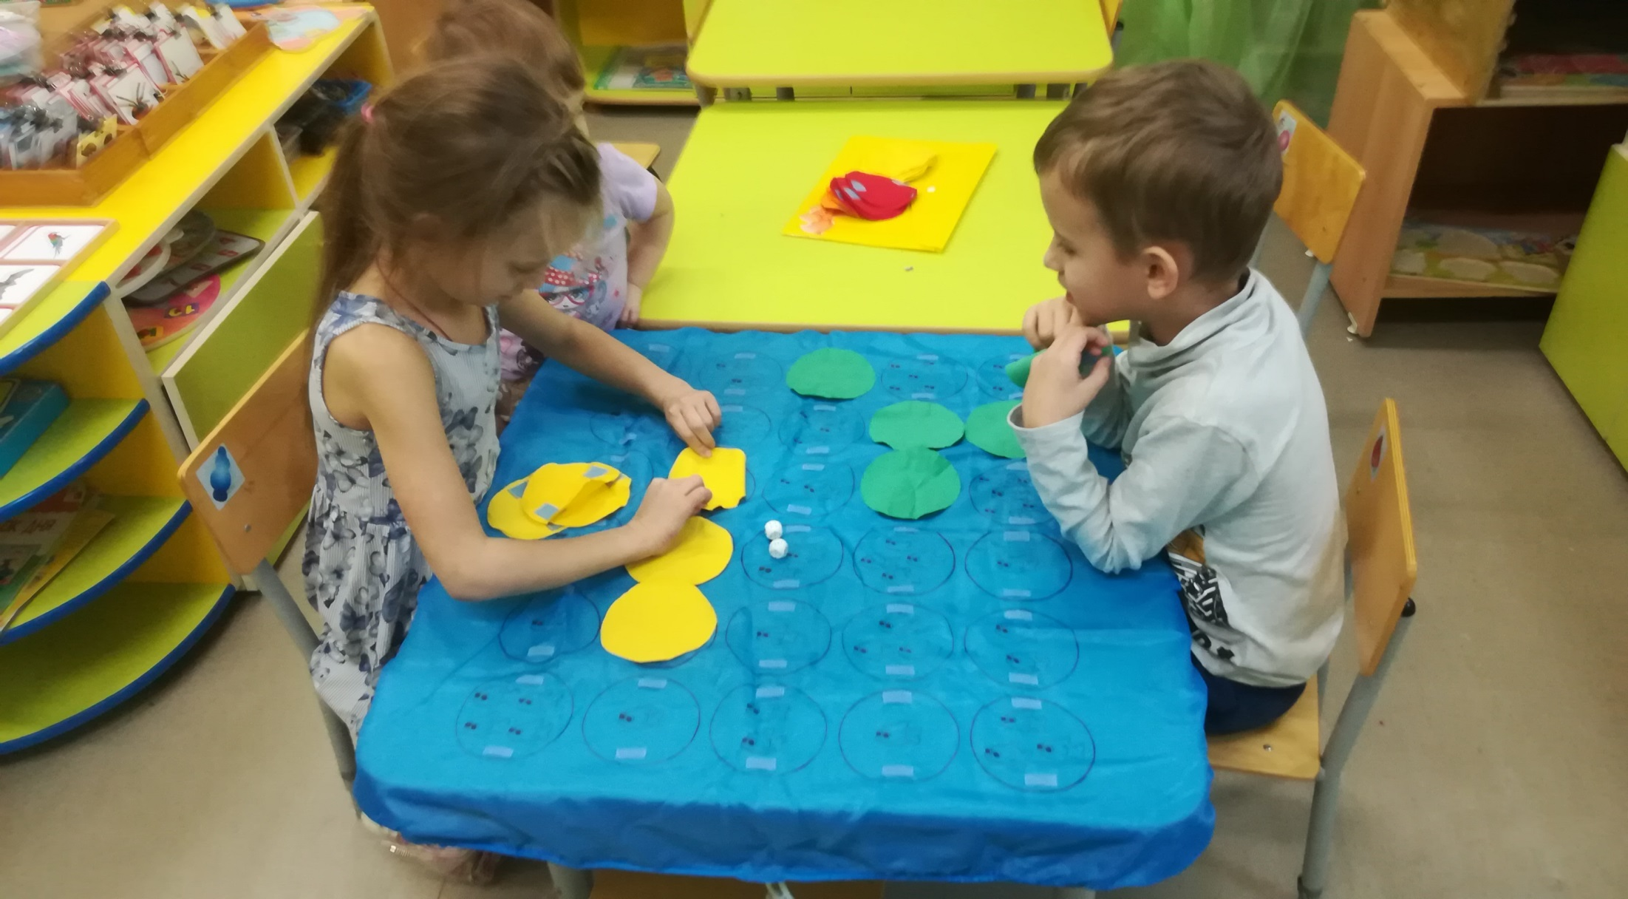
ЦЕЛЬ: ЗАКРЕПИТЬ ЗНАНИЯ О СОСТАВЕ ЧИСЛА
ВЕСЕЛАЯ РЫБАЛКА

Slide 16
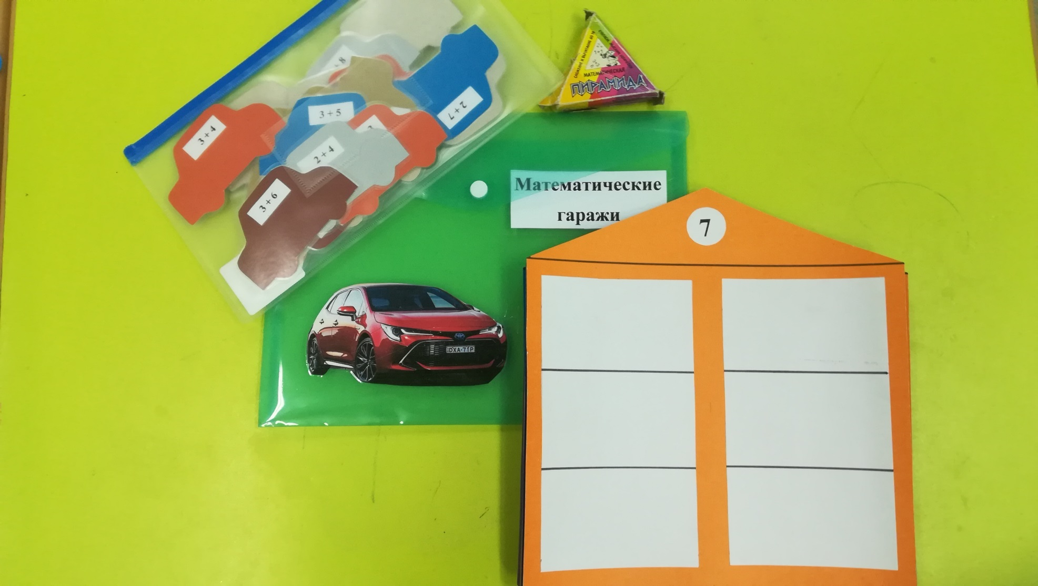
ИГРЫ НА ЗАКРЕПЛЕНИЕ НАВЫКОВ СЧЕТА

Slide 17
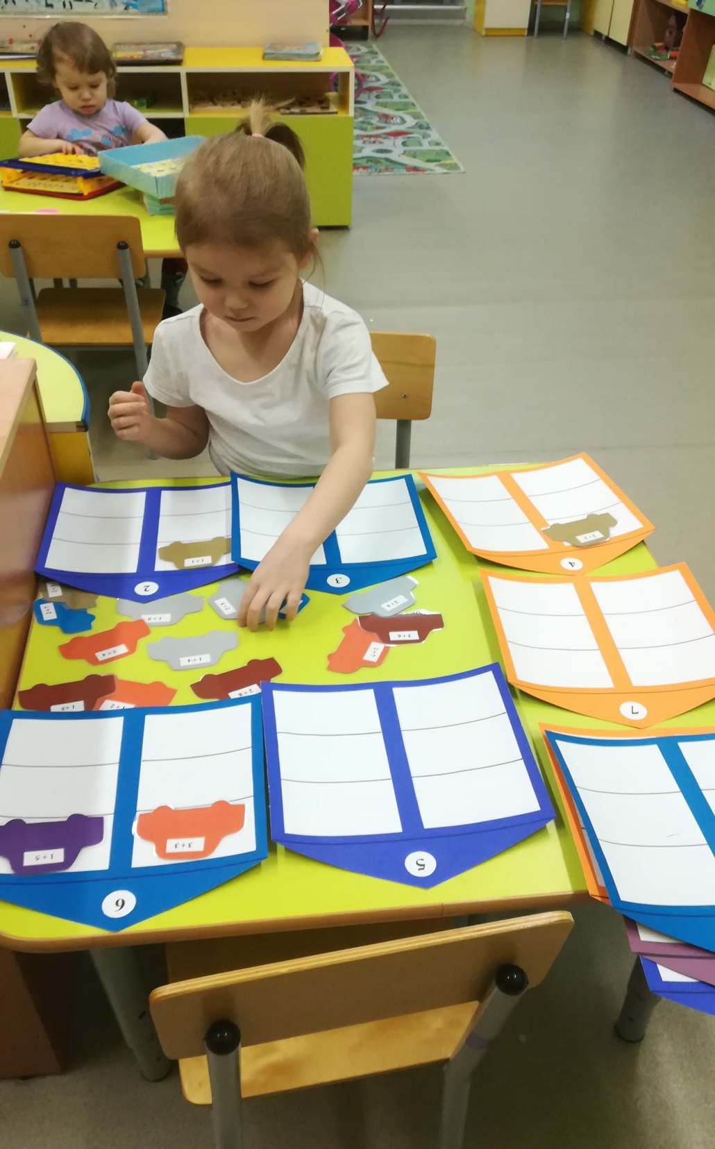
МАТЕМАТИЧЕСКИЕ ГАРАЖИ
ЦЕЛЬ:
РАСПРЕДЕЛИТЬ МАШИНЫ ПО ГАРАЖАМ
ЗАДАЧИ:
ЗАКРЕПИТЬ НАВЫК
РЕШЕНИЯ ПРИМЕРОВ НА СЛОЖЕНИЕ И ВЫЧИТАНИЕ В ПРЕДЕЛАХ 10;
- РАЗВИВАТЬ ВНИМАНИЕ И ПАМЯТЬ.
-

Slide 18
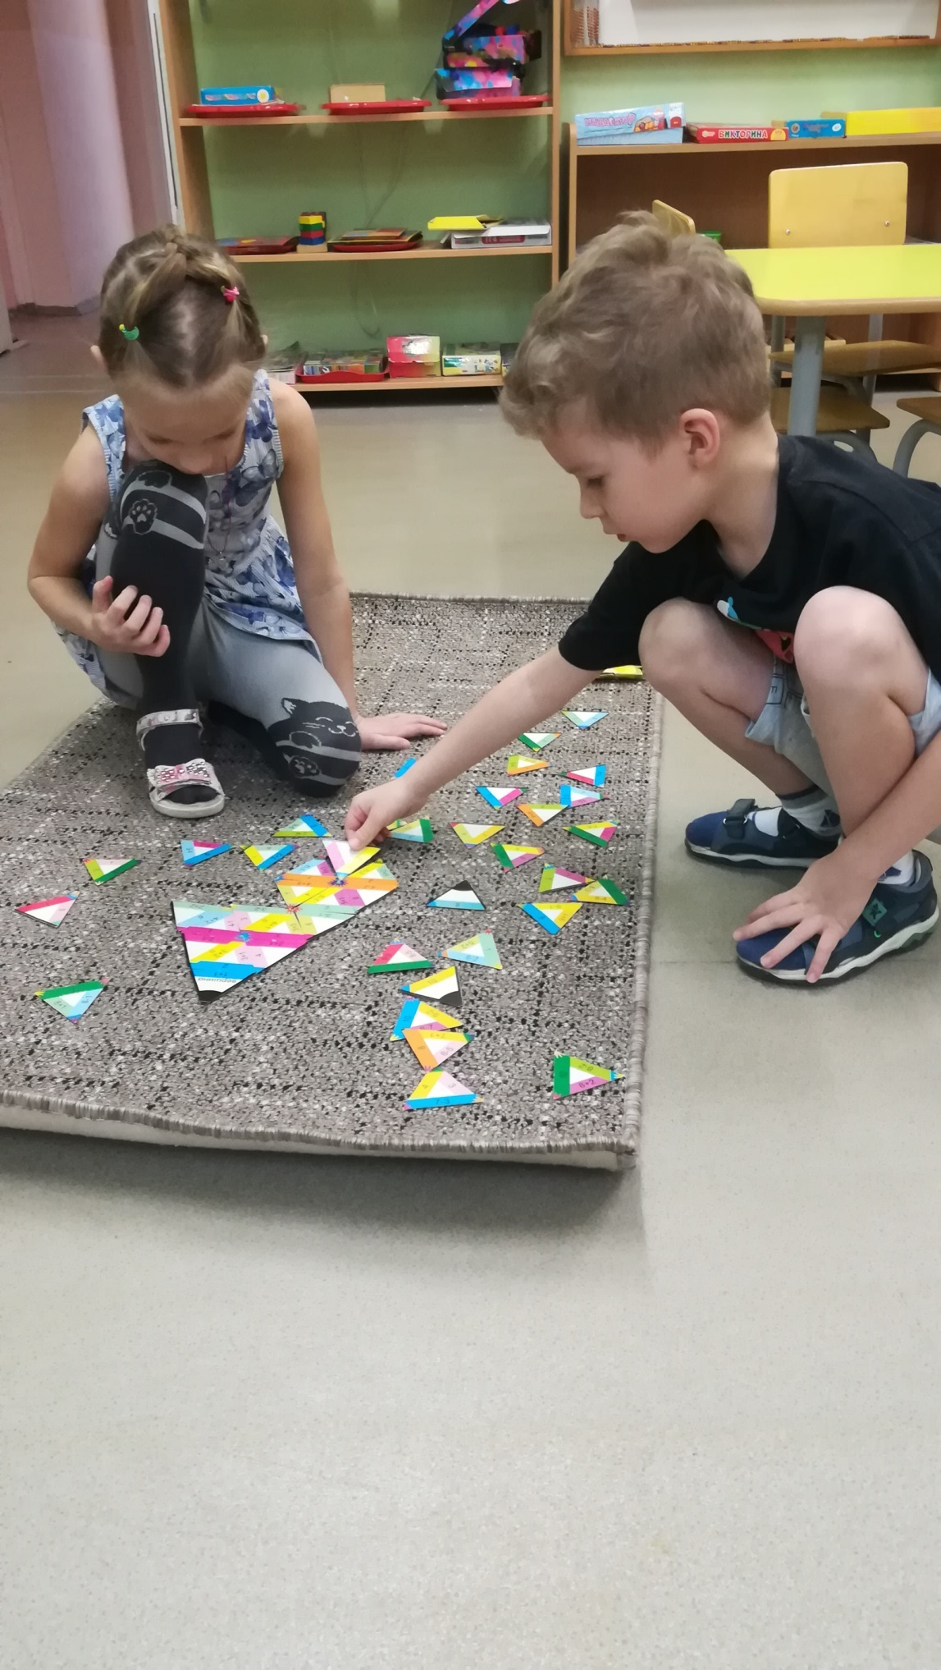
МАТЕМАТИЧЕСКАЯ ПИРАМИДА
ЦЕЛЬ:
СОСТАВИТЬ ПИРАМИДУ ИЗ ОТДЕЛЬНЫХ КАРТОЧЕК
ЗАДАЧИ:
ЗАКРЕПИТЬ НАВЫК
РЕШЕНИЯ ПРИМЕРОВ
НА СЛОЖЕНИЕ И
ВЫЧИТАНИЕ В
ПРЕДЕЛАХ 10;
- РАЗВИВАТЬ ВНИМАНИЕ.

Slide 19
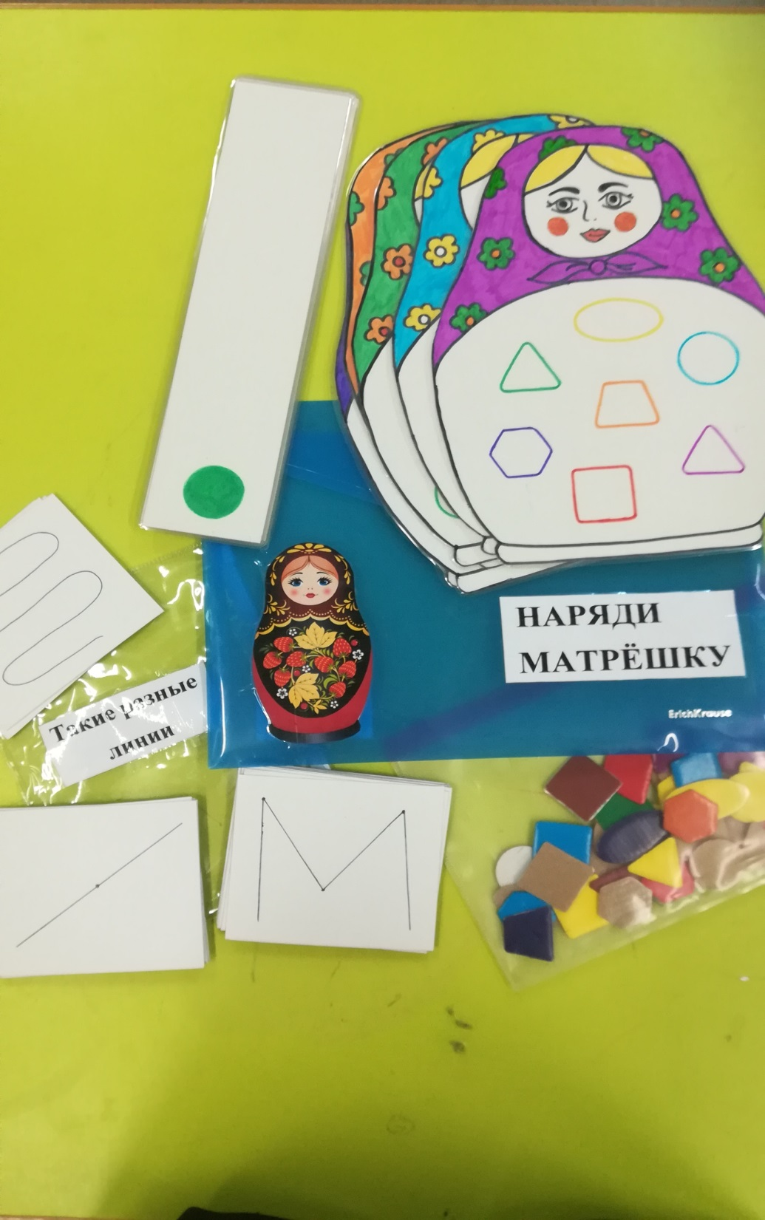
ИГРЫ НА ЗНАКОМСТВО С ГЕОМЕТРИЕЙ

Slide 20
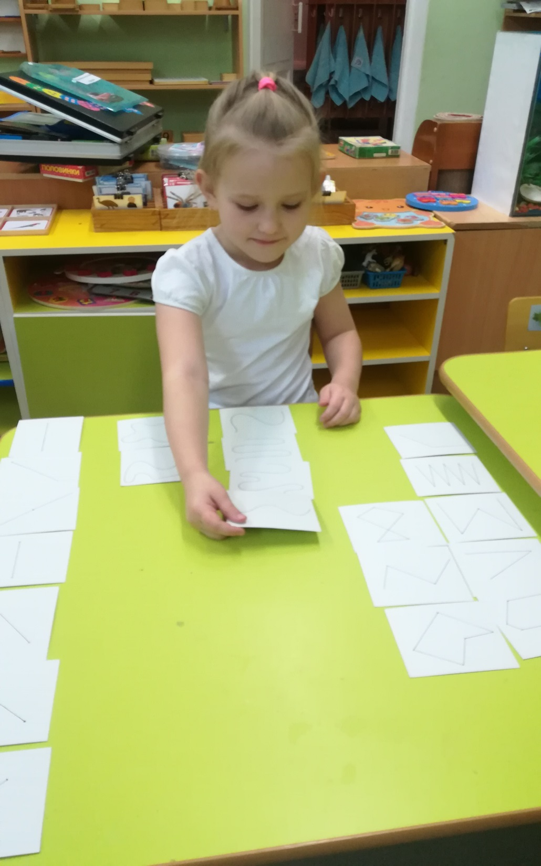
ТАКИЕ РАЗНЫЕ ЛИНИИ
ЦЕЛЬ:
ЗАКРЕПИТЬ ОСНОВНЫЕ ГЕОМЕТРИЧЕСКИЕ ПОНЯТИЯ: ТОЧКА, ЛИНИЯ, ЛУЧ, ПРЯМЫЕ И КРИВЫЕ ЛИНИИ, ЗАМКНУТЫЕ И НЕЗАМКНУТЫЕ ЛИНИИ,

Slide 21
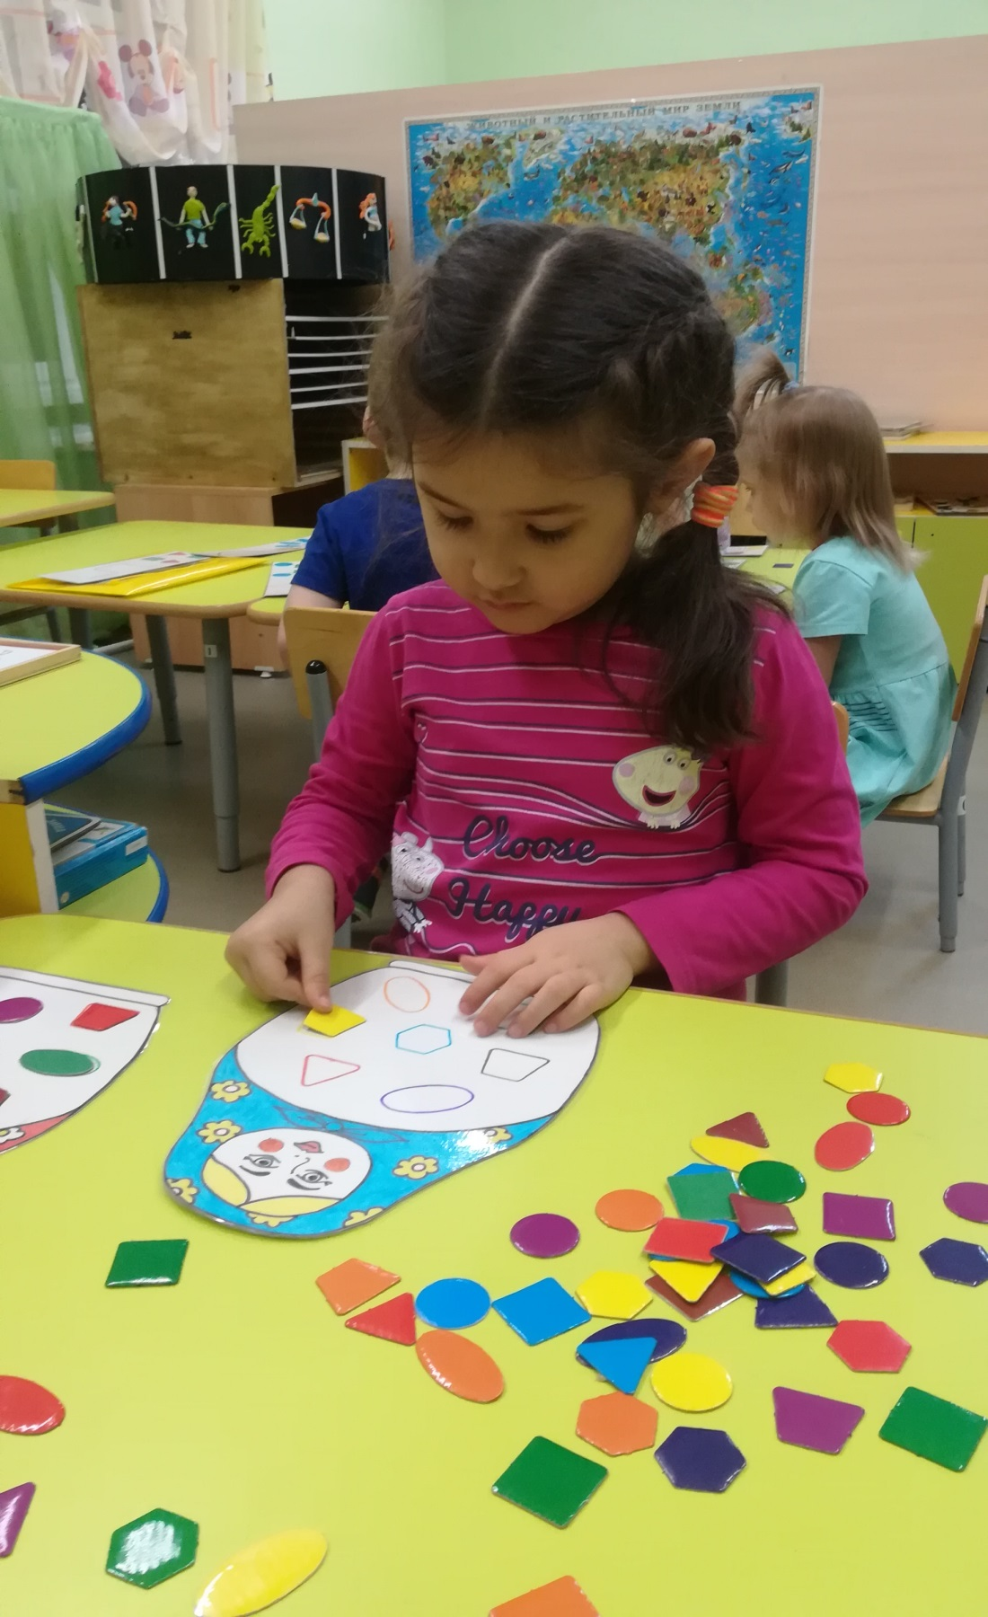
НАРЯДИ МАТРЕШКУ
ЦЕЛЬ:
ЗАПОМНИТЬ ГЕОМЕТРИЧЕСКИЕ ФИГУРЫ
ЗАДАЧИ:
СООТНОСИТЬ ФИГУРЫ ПО ФОРМЕ МЕТОДОМ НАЛОЖЕНИЯ;
ГРУППИРОВАТЬ ПРЕДМЕТЫ ПО ЦВЕТУ;
РАЗВИВАТЬ МЕЛКУЮ
МОТОРИКУ.

Slide 22
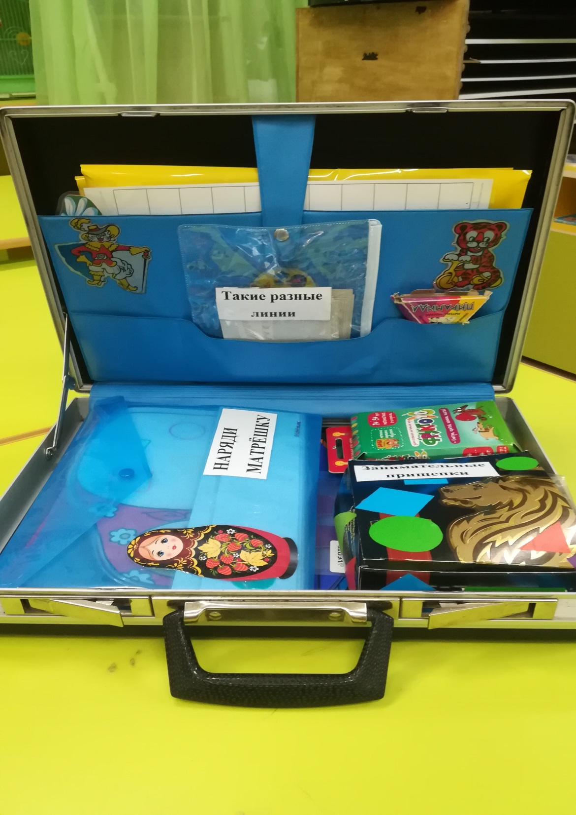
СПАСИБО ЗА ВНИМАНИЕ!

